Slide 1
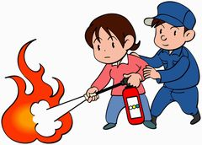

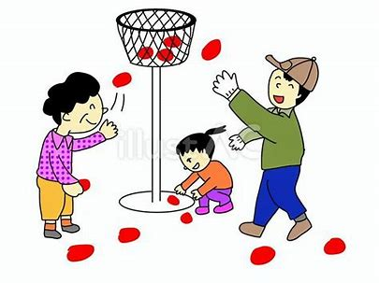
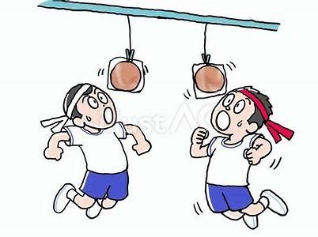


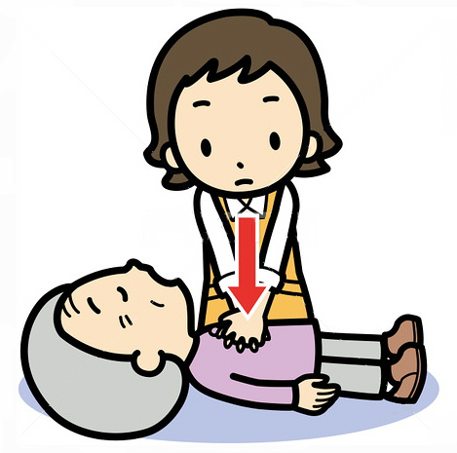
令和７年度 油縄子学区
防災訓練・ﾐﾆ運動会
１０/１９（日）
会 場
油縄子小
校庭・体育館
防災訓練 ９時～１０時２０分
（市の防災放送で確認下さい 当日午前８時頃）
☆雨天時は体育館で救急救命訓練とビデオ視聴実施
➀ 救急救命訓練
②初期消火訓練
③煙道体験
参加賞あります
ミニ運動会 １０時３０分～１２時
（ミニ運動会は晴・雨にかかわらず体育館です）
＊上履き持参下さい
競技内容
大玉送り 玉入れ パン食い競走 じゃんけん大会
参加賞あります
主催 油縄子学区コミュニティ推進会
ゆめのあるまち 夢 なごやかなまち 和 ご近所が助け合うまち 共助

